Slide 1

Герб Холмского городского округа

Slide 2

Флаг Холмского округа

Slide 3
Описание герба:
«В лазури голубой серебряный морской якорь и золотой канат, уложенный и затянутый узлом вокруг кольца якоря.
В золотой главе щита четыре зелёных холма: один посередине, два справа, один слева».

Slide 4
История герба:
13 апреля 1972 года решением № 84 исполнительного комитета Холмского городского Совета депутатов трудящихся был утверждён герб города.
Герб имел следующее описание:
«Щит пересечённый. В верхнем поле червлёное солнце, испускающее лучи, восходящее из-за зелёных холмов. Поверх всего укороченный серебряный столб с графическим изображением островов. В нижнем лазоревом поле шестикратно повторяющимися узкими серебряными поясами серебряный же якорь, поверх которого лента с наименованием города лазурью, сопровождаемый вверху стилизованным серебряно-чёрным паромом».

Slide 5

Герб Холмского городского округа был принят 13 апреля 1972 года

Slide 6
Авторы герба города : Е. Я. Левицкий и А. Т. Тулебаева.
В 2002 году при создании герба Холмского района Союз геральдистов России взял за основу герб Холмска, произведя его геральдическую реконструкцию.
Изображение холмов и якоря, присутствующее на гербе Холмска, композиционно вошли в официальный герб Холмского района и
впоследствии Холмского
городского округа.

Slide 7

Герб Сахалинской области
Утверждён
25 апреля
1997 года

Slide 8
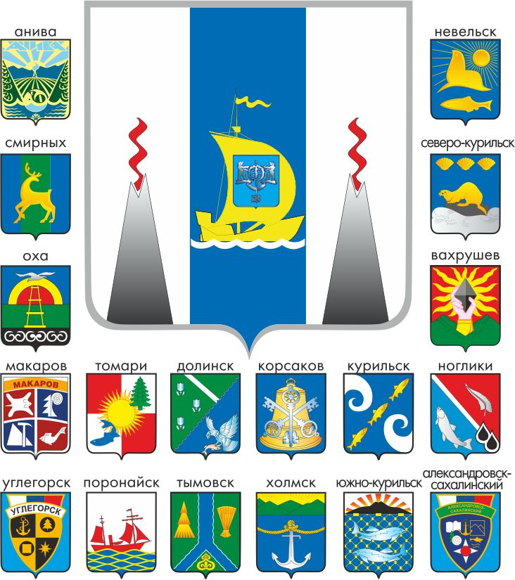
Все гербы Сахалинской области

Slide 9

Старый герб Сахалинской области

Slide 10

Герб Приморской области

